Slide 1
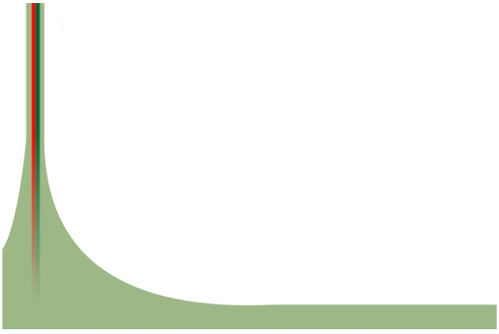
DISEÑO Y CONSTRUCCIÓN DE UN SISTEMA CARTESIANO AUTÓNOMO DE SIEMBRA URBANA DE TRES GRADOS DE LIBERTAD CON CAMBIO AUTOMÁTICO DE HERRAMIENTA
TRABAJO DE TITULACIÓN, PREVIO A LA OBTENCIÓN DEL TÍTULO DE INGENIERO MECATRÓNICO
AUTORES: ENRÍQUEZ GUERRA ANDRÉS HERNÁN
PAREDES NOBOA LEONARDO DAVID
DIRECTOR: ING. ESCOBAR CARVAJAL LUIS FERNANDO
SANGOLQUÍ
2019

Slide 2
Contenido
Objetivos
Antecedentes
Justificación e Importancia
Alcance
Diseño Mecatrónico
Implementación, pruebas y resultados
Conclusiones
Recomendaciones
Trabajo Futuro

Slide 3
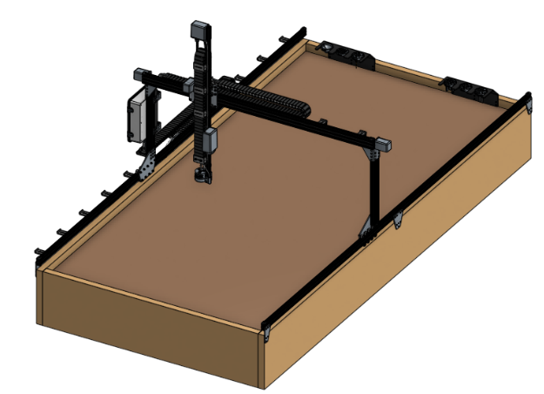
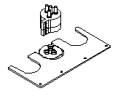
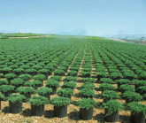
Objetivos
General:
Diseñar y construir un Sistema Cartesiano Autónomo de Siembra Urbana de tres grados de libertad con cambio automático de herramienta.
Específicos:
Implementar un mecanismo que permita el cambio automático de herramientas.
Realizar el control necesario, para cumplir satisfactoriamente las tareas de cuidado.
Desarrollar un sistema Mecatrónico aplicando una agricultura de precisión.

Slide 4
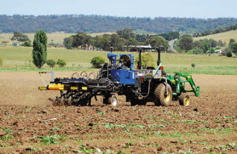
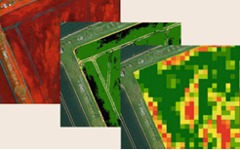
ANTECEDENTES - Robótica en la agricultura y forestación.
Robótica
Innovación en la sociedad.
Base Tecnológica.
Agricultura
Actividad más importante.
Aplicaciones.

Slide 5
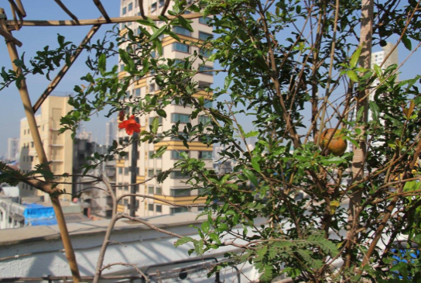
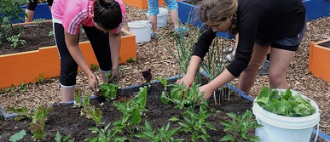
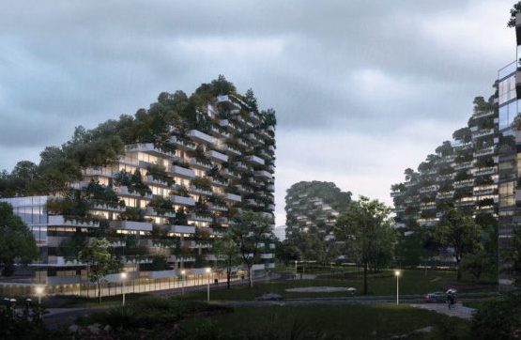
ANTECEDENTES – Proyectos y programas
Fresh & amp - India
Alternatives' Feeding - Canadá
Canberra City Farm – Australia
Ciudad Bosque - China

Slide 6
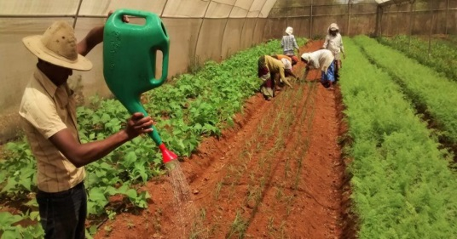
Justificación - importancia
Actualidad
Agricultura manual
Investigaciones
Alta demanda
Optimización de Tareas de Siembra

Slide 7
ALCANCE
Cambio automático de herramienta
Medio de operación en la intemperie.
Aplicación de una agricultura de precisión

Slide 8
DESARROLLO DEL SISTEMA MECATRÓNICO
INTRODUCCIÓN – Descripción del proyecto
Sistema autónomo de siembra Urbana
Prototipo Farmbot
Materiales
Diferencias
Costo
Control y Programación
Estructura
Funcionamiento

Slide 9
DESARROLLO DEL SISTEMA MECATRÓNICO
SUBSISTEMAS DE LA PLATAFORMA ROBÓTICA
SUBSISTEMAS
Guiado lineal
Transmisión de Movimiento
Cinemática del Manipulador
Cambio automático de herramienta
Control
Circuitos electrónicos
Estructural
Neumático e Hidráulico

Slide 10
DESARROLLO DEL SISTEMA MECATRÓNICO
DISEÑO DE SUBSISTEMAS – Guiado lineal
Selección del Material de Guía
Selección del Tipo de Sistema de Guiado
Diseño del Perfil del Sistema de Guiado
Eje Z
Eje Y
Eje X

Slide 11
DESARROLLO DEL SISTEMA MECATRÓNICO
DISEÑO DE SUBSISTEMAS – Guiado lineal
Selección de material de Guía
Criterios de Evaluación
Método Ordinal corregido de criterios ponderados
Manufactura.
Costos.
Propiedades de los materiales.
Materia prima existentes en formas y dimensiones estándar.
El medio de trabajo.
Soluciones
Madera
Aluminio
Acero
De acuerdo al método de selección de soluciones se toma la solución 2: Aluminio.

Slide 12
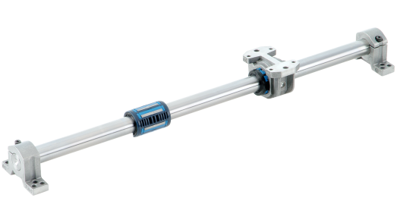
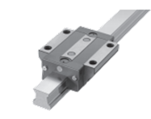
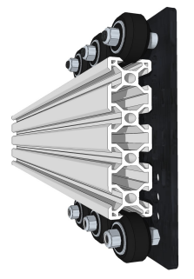
DESARROLLO DEL SISTEMA MECATRÓNICO
DISEÑO DE SUBSISTEMAS – Guiado lineal
Selección del Tipo de Sistema de Guiado
Perfil de Guiado | Ventajas | Desventajas
Rodamiento Lineal | Costo Moderado. Movimiento preciso con baja fricción. Disponibilidad en el mercado. | Mantenimiento continuo para mantener lisa la superficie del eje.
Perfil de Carril Cruz | Movimiento preciso. Operación a alta velocidad. Baja fricción debido al empleo de ruedas en los bloques. | Costo Elevado.
Perfil Estilo V | Ningún tipo de mantenimiento con una larga vida útil. Costo Moderado. Fácil instalación y uso. Opera en cualquier ambiente. Disponibilidad en el mercado. | Uso de múltiples ruedas para un bloque. Requiere exactitud en el ajuste bloque, rueda y riel.
Se estableció como sistema de guiado el Perfil Estilo en V para los tres ejes, en consideración a su costo, disponibilidad y medio de operación en la intemperie.

Slide 13
DESARROLLO DEL SISTEMA MECATRÓNICO
DISEÑO DE SUBSISTEMAS – Guiado lineal
Diseño del Perfil Tipo V del Sistema de Guiado
Diagrama de Momentos en Guías Lineales
Guía Lineal | $Mx$ $[N.mm]$ | $My$ $[N.mm]$ | $Mz$ $[N.mm]$
Eje Z
Eje Y
Eje X
$$−333.32$$
$$−269.24$$
$$0$$
$$−1008.154$$
$$−573.3$$
$$0$$
$$0$$
$$3352$$
$$0$$
$$S_{y}=241.1 N/{{mm}^{2}}$$
Guía Lineal | Eje Z | Eje Y | Eje X
Esfuerzo Máximo $N/{{mm}^{2}}$ | $$0.814$$ | $$0.94$$ | $$4.97$$
Factor de Seguridad | $$296.2$$ | $$256.49$$ | $$48.51$$

Slide 14
DESARROLLO DEL SISTEMA MECATRÓNICO
DISEÑO DE SUBSISTEMAS – Transmisión de Movimiento
Selección del Tipo de transmisión de Movimiento
Diseño y selección de Motores
Eje Z
Eje Y
Eje X

Slide 15
DESARROLLO DEL SISTEMA MECATRÓNICO
DISEÑO DE SUBSISTEMAS – Transmisión de Movimiento
Selección de Tipo de transmisión de movimiento
Tipo de Transmisión de Movimiento | Ventajas | Desventajas
Banda de Sincronización | *Reducción de ruido. *Precisión de posicionamiento. *Costo Económico. *Larga Duración. | * Cuidado con la tensión de la correa, si ésta es muy alta la correa puede salir de la polea y si la tensión es baja puede producir el fenómeno de resbalamiento.
Tornillo de Potencia | * Fácil de maquinar. *Elevada capacidad de transporte de carga. *Aplicado usualmente en elevación de cargas. *Buena precisión a cortas distancias. | *Baja Eficiencia debido al alto rozamiento. *Costo regular. *Desgaste.
Eje Z – 800 mm : Tornillo de Potencia. (Elevación de carga y buena precisión)
Eje Y – 1500 mm: Banda de Sincronización. (Precisión, costo económico y larga duración)
Eje X – 2000 mm: Banda de Sincronización. (Precisión, costo económico y larga duración)

Slide 16
DESARROLLO DEL SISTEMA MECATRÓNICO
DISEÑO DE SUBSISTEMAS – Transmisión de Movimiento
Selección de Motores
Selección de Motores
Métodos
Modelamiento Dinámico del Manipulador
Manual SureStep
Eje Z Eje Y Eje X
Eje Z Eje Y Eje X

Slide 17
DESARROLLO DEL SISTEMA MECATRÓNICO
DISEÑO DE SUBSISTEMAS – Transmisión de Movimiento
Torque Motor
Fuerza
Paso - Diámetro Piñón
Eficiencia
Lagrange Euler
Lagrangiano
Energía Cinética
Energía Potencial
Velocidad Lineal
Velocidad lineal Transpuesta
masa
Jacobiano
Variable articular
Matriz Homogénea
Parámetros Denavit Hartenberg
Dinámica del Manipulador

Slide 18
DESARROLLO DEL SISTEMA MECATRÓNICO
DISEÑO DE SUBSISTEMAS – Transmisión de Movimiento
Torque Requerido.
Torque aceleración.
RPM.
Torque Resistivo a la Carga.
Fuerza Total.
Inercia reflejada en el Motor.
Paso / Diámetro
Eficiencia.
Inercia del Tornillo / Piñon
Inercia de Carga.
Longitud / Espesor
Densidad de material.
Diámetro.
Peso.
Paso / Diámetro
Fuerza Gravedad.
Fuerza Fricción.
Fuerzas Externas.
Gravedad.
Gravedad
Peso.
Coeficiente de rozamiento.
Peso.
Manual SureStep – Tornillo de Potencia / Banda de Sincronización

Slide 19
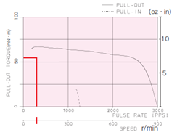
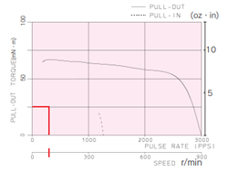
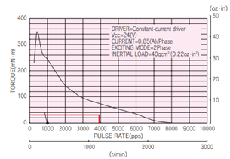
DESARROLLO DEL SISTEMA MECATRÓNICO
DISEÑO DE SUBSISTEMAS – Transmisión de Movimiento
Selección de Motores
Eje Coordenado | Velocidad $[mm/seg]$ | RPM | Modelamiento Dinámico del Manipulador $[N.m]$ | Manual Sure Step $[N.m]$
Eje X | 50 | 75 | 0.04 | 0.054
Eje Y | 50 | 75 | 0.017 | 0.025
Eje Z | 40 | 1200 | 0.025 | 0.0274
Curva s Torque - Velocidad
Motor Nema 17 modelo KH39EM2 – EJE X – EJE Y
Motor Nema 17 modelo KH42JM2 – EJE Z

Slide 20
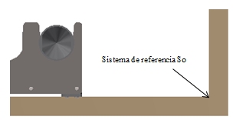
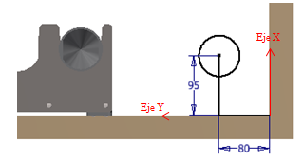
DESARROLLO DEL SISTEMA MECATRÓNICO
DISEÑO DE SUBSISTEMAS – Cinemática del Manipulador
Cinemática Inversa
Resultados:
$$q_{1}=x+95$$
$$q_{2}=y+80$$
$$q_{3}=z$$

Slide 21
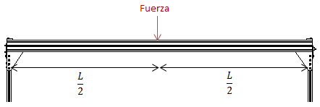
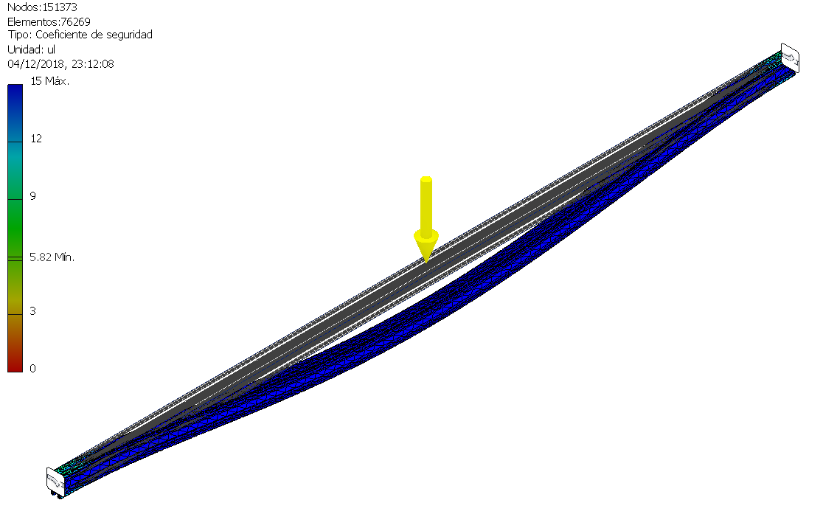
DESARROLLO DEL SISTEMA MECATRÓNICO
DISEÑO DE SUBSISTEMAS – Estructural
Guía Eje Y
Guía Eje X
$$δ=0.405 mm$$
$$δ=2.75 mm$$
F.S: 5.82
F.S.: 2.66

Slide 22
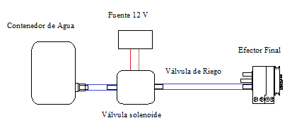
DESARROLLO DEL SISTEMA MECATRÓNICO
DISEÑO DE SUBSISTEMAS – Hidráulico Neumático
Neumática
Hidráulica

Slide 23
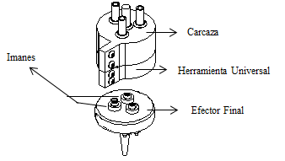
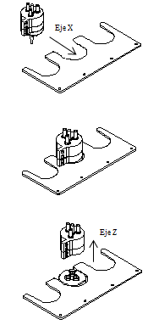
DESARROLLO DEL SISTEMA MECATRÓNICO
DISEÑO DE SUBSISTEMAS – Cambio Automático de Herramienta
Introducción
Método de Cambio de Herramienta
Proceso de cambio de Herramienta

Slide 24
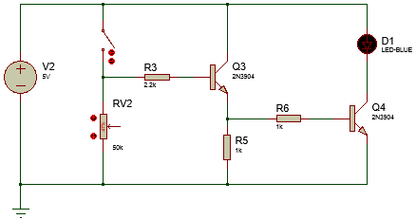
DESARROLLO DEL SISTEMA MECATRÓNICO
DISEÑO DE SUBSISTEMAS – Circuitos electrónicos
Sensor de Humedad
Transistor
Circuito

Slide 25
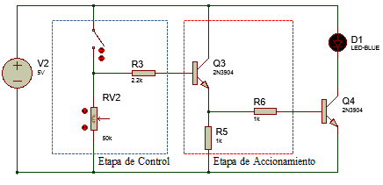
DESARROLLO DEL SISTEMA MECATRÓNICO
DISEÑO DE SUBSISTEMAS – Circuitos electrónicos
Diseño del Circuito

Slide 26
DESARROLLO DEL SISTEMA MECATRÓNICO
DISEÑO DE SUBSISTEMAS – Control
Software
Sistema Operativo del Ordenador
Linux-Ubuntu
Lenguaje de programación
Entorno de trabajo Robótico
ROS - Sistema Operativo Robótico
Python
Interfaz gráfica
Qt Designer
Control de Movimiento
Marlin

Slide 27
DESARROLLO DEL SISTEMA MECATRÓNICO
DISEÑO DE SUBSISTEMAS – Control
Lazo de Control

Slide 28
DESARROLLO DEL SISTEMA MECATRÓNICO
DISEÑO DE SUBSISTEMAS – Control
Interfaz Gráfica

Slide 29
DESARROLLO DEL SISTEMA MECATRÓNICO
DISEÑO DE SUBSISTEMAS – Control
Programación - Operario
HMI
CONTROL
Nodo OPERARIO
Nodo MÁQUINA OPERARIO
Nodo TIMER
Nodo BASE DE DATOS
Nodo SERIAL
TIMER
BASE DE DATOS
ARDUINO SERIAL

Slide 30
DESARROLLO DEL SISTEMA MECATRÓNICO
DISEÑO DE SUBSISTEMAS – Control
BASE DE DATOS
HMI
Nodo BASEDATOS
Nodo USUARIO
Programación - Usuario
ARDUINO SERIAL
Nodo TIMER1USER
Nodo MÁQUSUARIO
Nodo ARDSERIAL
TIMER
CONTROL
TIMER2
Nodo TIMER2USER
Nodo SENSOR
SENSOR

Slide 31
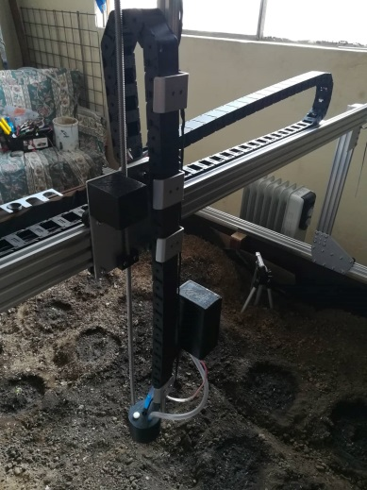
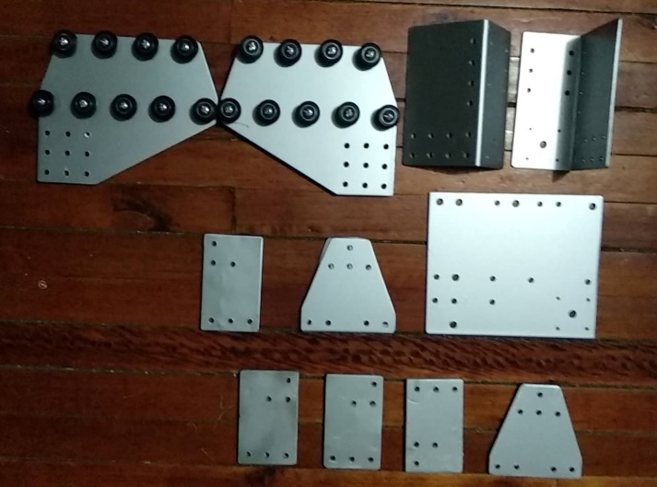
Implementación, pruebas y resultados
Montaje – Guías lineales

Slide 32
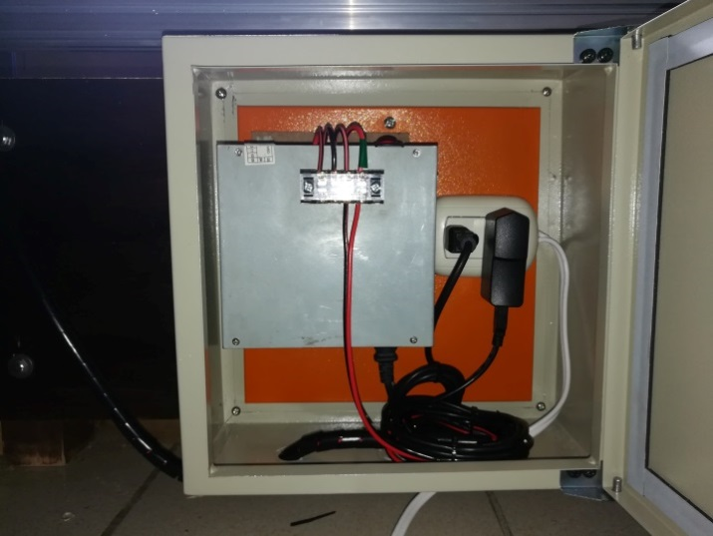
Implementación, pruebas y resultados
Montaje – Herramientas de Tarea
Montaje – Actuadores
Montaje – Circuitos de conexión
Montaje – Fuente de Alimentación

Slide 33
Implementación, pruebas y resultados
Pruebas – Norma ISO 9283
Norma Iso 9283
Descripción.
Propósito.
Exactitud y Repetibilidad
Robots industriales.
Pruebas – 5 posiciones – 30 veces.
Condiciones de prueba
Funcionamiento con anterioridad
Superficie de prueba

Slide 34
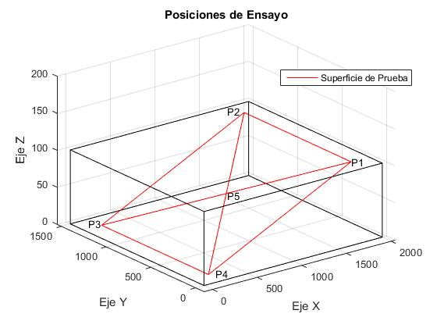
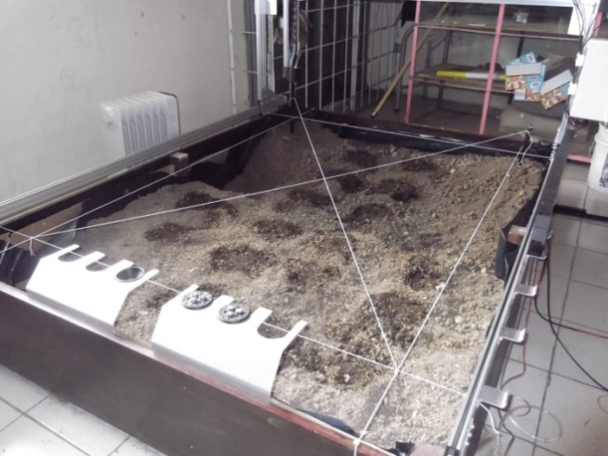
Implementación, pruebas y resultados
Pruebas – Norma ISO 9283
Posiciones de Ensayo
Puntos | Coordenada en X [mm] | Coordenada en Y [mm] | Coordenada en Z[mm]
1 | 1600 | 0 | 100
2 | 1600 | 1160 | 100
3 | 0 | 1160 | 0
4 | 0 | 0 | 0
5 | 800 | 580 | 50

Slide 35
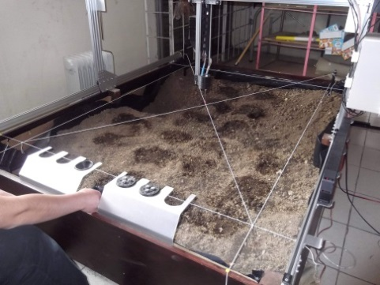
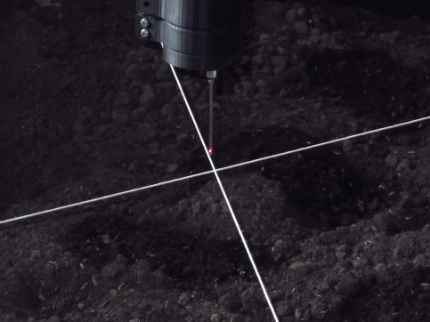
Implementación, pruebas y resultados
Pruebas – Norma ISO 9283
Exactitud de Posicionamiento
$$Δ_{P1}=\sqrt{{\left(\overline{X_{1}}−x_{p}\right)}^{2}+{\left(\overline{Y_{1}}−y_{p}\right)}^{2}+{\left(\overline{Z_{1}}−z_{p}\right)}^{2}}$$
Bosch Laser Professional GLM35
Repetibilidad de Posicionamiento
$$R_{p}=L+3S$$
$$L=\frac{1}{n}∗\sum_{j=1}^{n}{l_{j}}$$
$$l_{j}=\sqrt{{\left(x_{j}−\overline{X}\right)}^{2}+{\left(y_{j}−\overline{Y}\right)}^{2}+{\left(z_{j}−\overline{Z}\right)}^{2}}$$
$$S=\sqrt{\frac{\sum_{j=1}^{n}{{\left(l_{j}−L\right)}^{2}}}{n−1}}$$

Slide 36
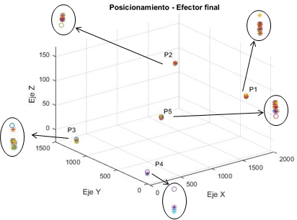
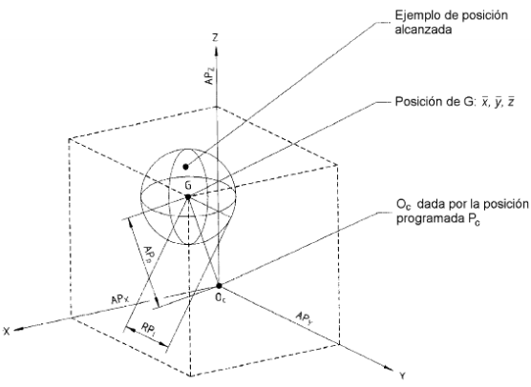
Implementación, pruebas y resultados
Pruebas – Norma ISO 9283
Exactitud de Posicionamiento
Repetibilidad de Posicionamiento
Posiciones | X [mm] | Error | Y [mm] | Error | Z [mm] | Error | Total [mm]
Punto 1 | 3.43 | 0.21 | 2.82 | 2.82 | 0.3 | 0.3 | 4.45
Punto 2 | 5.37 | 0.34 | 2.4 | 021 | 1.5 | 1.5 | 6.07
Punto 3 | 4.1 | 4.1 | 0.2 | 0.017 | -4.08 | 3.98 | 5.79
Punto 4 | 0.13 | 0.13 | 0 | 0 | -4.38 | 4.38 | 4.38
Punto 5 | 0.6 | 0.075 | 2.43 | 0.42 | 2.12 | 4.24 | 3.28
Posiciones | Promedio [mm]
Punto 1 | 2.6
Punto 2 | 1.56
Punto 3 | 2.69
Punto 4 | 1.22
Punto 5 | 2.84

Slide 37
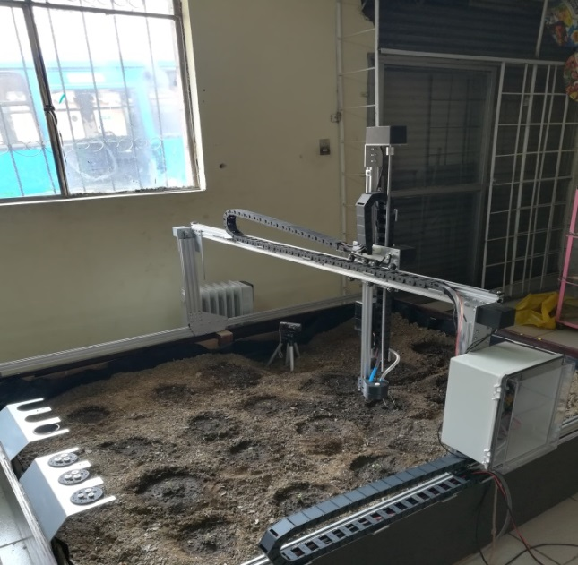
Implementación, pruebas y resultados
Resultados – Plataforma Robótica Final

Slide 38
Conclusiones, RECOMENDACIONES Y TRABAJO FUTURO
Conclusiones
Conclusiones
Sistema cartesiano autónomo de siembra urbana.
Cambio automático por interacción de imanes.
Lazo de control abierto on off.
Sistema Mecatrónico que optimiza espacios de siembra.
Protecciones – Trabajo en la intemperie.
Agricultura de precisión

Slide 39
Conclusiones, RECOMENDACIONES Y TRABAJO FUTURO
Recomendaciones
Recomendaciones
Alineamiento correcto de los perfiles de guiado mejora la precisión.
Luminosidad
Dimensionamiento - Bomba de succión

Slide 40
Conclusiones, RECOMENDACIONES Y TRABAJO FUTURO
Trabajo Futuro
Implementación de una cámara web
Selección de varias plantas
Internet de las cosas

Slide 41
Gracias por su atención

